Slide 1
Gezondheidskunde
Het oog
P 3 Les 5

Slide 2
Inhoud
Lesuur
Tijdsplanning vandaag
Terugblik op vorige les
Het oog
Bouw van het oog
Werking van het oog
Leervraag voor vandaag
Voor volgende week
10.00 – 10.15 E&D, bijpraten
10.15 – 11.00 Les en opdracht
11.00 – 11.10 Pauze
11.10 – 11.45 Les en opdracht
11.45 – 12.00 Pauze
14.30 – 14.45 E&D, bijpraten
14.45 – 15.15 Reflecteren

Slide 3
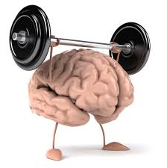
Terugblik op vorige week
Zintuigen
Het oor
Gehoor
evenwicht

Slide 4
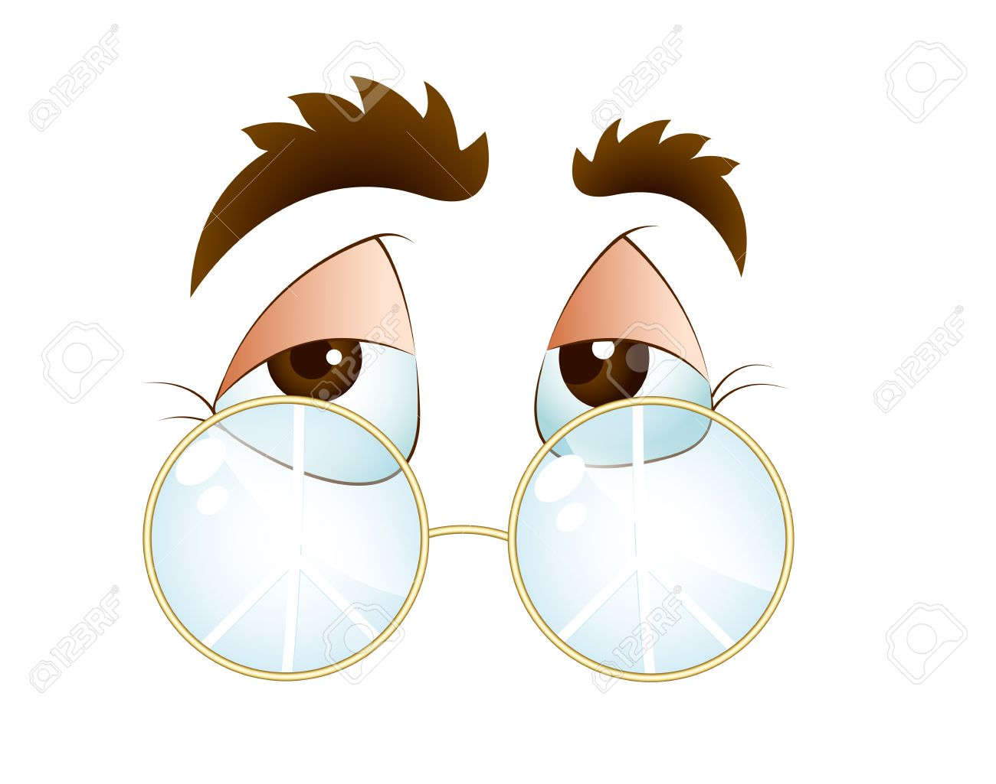
Het oog
Wat weet jij over het oog?
Filmpje over het oog

Slide 5
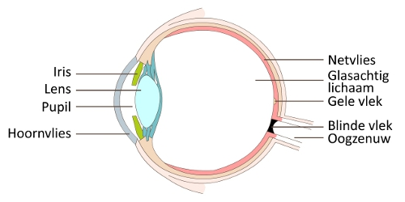
Het oog
Bolvormig
Gevuld met geleiachtige substantie (glasachtig lichaam)
Oogzenuw
Oogspieren

Slide 6
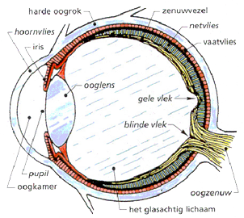
Het oog
3 lagen:
Harde oogrok
Vaatvlies
Netvlies

Slide 7
Het oog
Harde oogrok
Stevig
Aanhechting oogspieren
Het wit van het oog
Aan de voorkant:
Doorzichtig hoornvlies voor doorlaten van licht

Slide 8
Het oog
Vaatvlies
Bloedvaten
Aan de voorkant:
Regenboogvlies (iris)
Pupil (gaatje in iris)
Achter de iris en pupil zit de lens
Om de lens heen is straalvormig lichaam (spiertjes)

Slide 9
Het oog
Netvlies
Lichtgevoelige zenuwcellen
Kegeltjes (kleur)
Staafjes (zwart-wit)
Op de achterwand (aan de binnenkant):
Gele vlek
Blinde vlek

Slide 10
Opdracht
Zoek in tweetallen op hoe het oog werkt

Slide 11
Werking van het oog
Beeld waarnemen (lichtgevoelige zenuwcellen)
Kleur waarnemen (kegeltjes)
Scherp stellen (boller en platter worden lens)
= accomoderen

Slide 12
Opdracht
Maak individueel de volgende opdrachten:
Werkboek Gehandicaptenzorg, hoofdstuk 21
Verwerkingsopdrachten 1 t/m 4

Slide 13
Leervraag van vandaag
Welke visusproblemen kom jij tegen?

Slide 14
Voor volgende week
Leren
Theorieboek Gehandicaptenzorg, Hoofdstuk 21
Maken
Drillster GEW AF P3 les 5
Oefenen opdrachten Wiki GZ-AF3 les 5
De volgende keer meenemen:
Reader Zenuwstelsel en hormoonstelsel

Slide 15
Verwerkingsopdracht 1

Slide 16
Verwerkingsopdracht 2

Slide 17
Verwerkingsopdracht 3

Slide 18
Verwerkingsopdracht 4

